Slide 1
HAFTA
4
Yeni Nesil Dizileme Verisi: FASTQ Formatı ve Kalite Kontrol
Phred skorları, beklenen hata, QC grafikleri, kırpma algoritmaları ve Lander–Waterman kapsaması
Biyoenformatiğe Giriş · Python ve Biopython ile uygulamalı ders
Colab: hafta04_fastq_kalite_kontrol.ipynb
Notes:
Bu hafta ilk kez ham deney verisiyle çalışıyoruz: dizileme cihazının ürettiği okumalar ve her bazın güven skoru.
Haftanın matematiği basit ama önemli: logaritmik Phred ölçeği, olasılıkların toplanması (beklenen hata) ve Poisson dağılımı (kapsama).
Veri: okumalar.fastq — 2000 adet 100 bazlık sentetik okuma; bir kısmı düşük kaliteli, 150'sinde adaptör var.

Slide 2
Bu haftanın hedefleri
Yeni nesil dizileme (NGS) iş akışını ve FASTQ formatını tanımak
Phred skoru ↔ hata olasılığı ↔ ASCII karakter dönüşümlerini yapmak
Okuma başına beklenen hata sayısını hesaplamak; ortalama Q'nun neden yanıltıcı olduğunu görmek
Konum bazlı kalite, okuma başı kalite, GC ve N dağılımı QC grafiklerini üretmek
Adaptör kırpma, kayan pencere kırpma ve filtreleme algoritmalarını yazmak
Lander–Waterman modeliyle kapsama ve okunmamış baz oranını hesaplamak
Ders akışı (3 saat)
Saat | İçerik
1. saat | NGS'ye kısa giriş; FASTQ; Phred+33; beklenen hata; elle örnekler
2. saat | FASTQ okuma, performans, QC grafikleri (notebook bölüm 1–3)
3. saat | Kırpma / filtreleme boru hattı, önce–sonra karşılaştırması, kapsama (bölüm 4–6)
Biyoenformatiğe Giriş · Hafta 4: FASTQ ve kalite kontrol
2
Notes:
Öğrencilere bu haftanın bir veri temizleme (data cleaning) haftası olduğunu söyleyin: makine öğrenmesi haftalarında da aynı ilke geçerli olacak — çöp girerse çöp çıkar. Kalite kontrol her NGS analizinin ilk adımıdır.

Slide 3
1
NGS, FASTQ ve Phred skoru
Her baz için bir güven değeri: logaritmik ölçekte hata olasılığı
Notes:
Birinci saat. Dizileme cihazının nasıl kalite skoru ürettiğini kısaca anlatıp Phred ölçeğiyle elle hesaplar yapacağız.

Slide 4
Kısa okuma dizilemesi (Illumina) iş akışı
DNA örneği
Genomik DNA veya cDNA
Parçalama
200–500 bp parçalar
Kütüphane
Uçlara adaptör eklenir
Küme oluşturma
Köprü amplifikasyonu: her parçadan binlerce kopya
Sentezle dizileme
Her döngüde 1 baz, floresan görüntü
Baz çağırma
Görüntü → baz + kalite (Q)
FASTQ
Okuma başına 4 satır
QC + kırpma
Bu haftanın konusu
Döngü ilerledikçe kümelerdeki kopyalar faz dışı kalır → okumanın sonuna doğru kalite düşer
Parça okuma uzunluğundan kısaysa okuma adaptöre taşar → adaptör kırpma gerekir
Biyoenformatiğe Giriş · Hafta 4: FASTQ ve kalite kontrol
4
Notes:
Kimya ayrıntısına girmeyin; iki sonucu vurgulayın: kalite 3' uca doğru düşer (faz kayması, phasing) ve kısa parçalarda adaptör okunur. Bu iki gözlem kırpma algoritmalarımızın gerekçesi. Öğrencilere sorun: 150 bp okuma yapan bir cihazda 120 bp'lik bir parça dizilenirse son 30 baz ne olur?

Slide 5
Dizileme teknolojileri: tipik değerler
Teknoloji | Okuma uzunluğu | Tipik hata | Baskın hata türü | Kullanım
Illumina (kısa okuma) | 50–300 bp | ~%0.1–1 | Yer değiştirme (substitution) | Yeniden dizileme, RNA-seq, varyant
PacBio HiFi | 10–25 kb | < %1 (≈ Q30) | Az; homopolimer indel | De novo birleştirme, yapısal varyant
Oxford Nanopore | 1 kb – > 1 Mb | ~%1–5 | İndel (homopolimerlerde) | Uzun yapılar, sahada dizileme
Sanger (kapiler) | ≤ ~1000 bp | ~%0.1 | Okuma uçlarında düşük kalite | Klon doğrulama, tek gen
Hepsi FASTQ üretir ve kaliteyi Phred ölçeğiyle verir; ancak hata profilleri farklıdır. Bu hafta kısa okuma (Illumina tipi) verisine odaklanıyoruz. Değerler yaklaşık ve teknolojiyle hızla değişmektedir.
Biyoenformatiğe Giriş · Hafta 4: FASTQ ve kalite kontrol
5
Notes:
Tablodaki sayıları kesin değerler değil, büyüklük mertebesi olarak verin; üreticiler her yıl iyileştirme yapıyor. Asıl mesaj: hata türü analiz yöntemini belirler. Yer değiştirme hataları için kayan pencere kırpma iyi çalışır; indel hataları hizalamada (hafta 6–7) boşluk cezalarıyla modellenir.

Slide 6
FASTQ formatı: kayıt başına 4 satır
Satırlar
veri/okumalar.fastq (ilk kayıt, ilk 40 baz)
1. @ + kimlik (+ isteğe bağlı açıklama)
2. Dizi (A, C, G, T, N)
3. + (isteğe bağlı olarak kimlik tekrarı)
4. Kalite dizgisi: her baz için 1 karakter → uzunluk = dizi uzunluğu
Karakter = chr(Q + 33) (Phred+33, Sanger / Illumina 1.8+)
Dikkat: @ aynı zamanda bir kalite karakteridir (Q = 31) → satır başına bakarak ayrıştırmak tehlikelidir
@okuma_0001 ornek=S1
CGATGCTAATATTCTGATTTGGGGTTGATTTGCGCTTCAG...
+
IFDDICJEHHBEJEDFDDDDDJDFC@IG@IHJCEJ>BIDD...
I = 73 - 33 = 40
F = 70 - 33 = 37
D = 68 - 33 = 35
J = 74 - 33 = 41 (Illumina üst sınırı)
@ = 64 - 33 = 31
Biyoenformatiğe Giriş · Hafta 4: FASTQ ve kalite kontrol
6
Notes:
Kalite dizgisinde @ karakterinin görünebildiğini gösterin (bu okumada 26. konumda). Bu yüzden FASTQ ayrıştırıcıları satırları dörderli okur; '@ ile başlayan satır yeni kayıttır' varsayımı yanlış sonuç verir. Biopython bu işi doğru yapar.

Slide 7
Phred ölçeği ve beklenen hata
Phred skoru
Q = −10 · log₁₀(P)
P: bazın yanlış çağrılma olasılığı; logaritmik ölçek: +10 Q = 10 kat daha az hata
Ters dönüşüm
P = 10^(−Q/10)
Q = 30 → P = 0.001
Kodlama
karakter = chr(Q + 33), Q = ord(c) − 33
Phred+33: ! = 0, + = 10, 5 = 20, ? = 30, I = 40
Beklenen hata
E = Σᵢ 10^(−Qᵢ/10); P(≥ 1) = 1 − Πᵢ (1 − Pᵢ)
Beklentinin doğrusallığı; hatalar bağımsız varsayılır
Biyoenformatiğe Giriş · Hafta 4: FASTQ ve kalite kontrol
7
Notes:
Phred ölçeği desibel ölçeğiyle aynı mantıktadır; mühendislik öğrencilerine bu benzetme tanıdık gelir. Beklenen hata formülünün bağımsızlık gerektirmediğini (doğrusallık), ancak en az bir hata olasılığının bağımsızlık varsayımı gerektirdiğini belirtin.

Slide 8
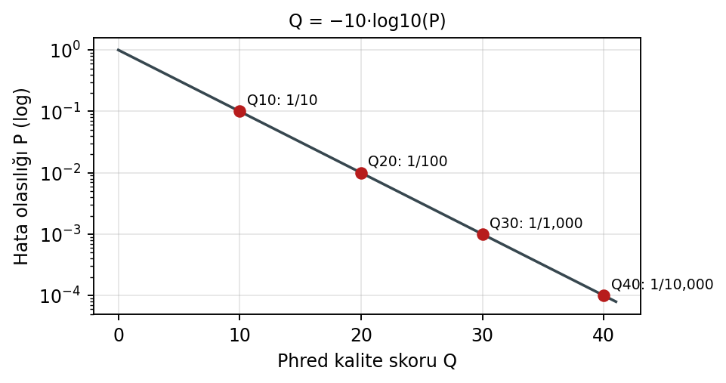
Phred tablosu
Q30 endüstri ölçütüdür: "bazların %X'i Q ≥ 30" bir dizileme çalışmasının kalite göstergesi olarak raporlanır. Ders verisinde ham okumalarda bu oran %71.6.
Q | Hata olasılığı P | Doğruluk | Karakter | ASCII kodu
0 | 1 | %0 | ​! | 33
10 | 1/10 = 0.1 | %90 | ​+ | 43
20 | 1/100 = 0.01 | %99 | ​5 | 53
25 | 0.0032 | %99.68 | ​: | 58
30 | 1/1000 = 0.001 | %99.9 | ​? | 63
40 | 1/10 000 = 0.0001 | %99.99 | ​I | 73
41 | 0.000079 | %99.992 | ​J | 74
Biyoenformatiğe Giriş · Hafta 4: FASTQ ve kalite kontrol
8
Notes:
Tabloyu birlikte doldurun: öğrenciler Q = 25 satırını kendileri hesaplasın (10^−2.5 ≈ 0.0032, chr(58) = ':'). Sağdaki grafik logaritmik y ekseninde doğrusal ilişkiyi gösteriyor. Q ölçeğinin üst sınırı teknolojiye bağlı: Illumina 1.8+ genellikle 41'de keser.

Slide 9
Kalite dizgisini çözmek
Çözümlü örnek
Soru (a) II?5+# kalite dizgisini Q değerlerine çevirin. (b) Q = 25 için P ve karakter nedir? (c) okuma_0001'in ilk 10 bazı (IFDDICJEHH) için beklenen hata nedir?
(a) ord: I = 73, ? = 63, 5 = 53, + = 43, # = 35
33 çıkar → [40, 40, 30, 20, 10, 2]
(b) P = 10^(−2.5) = 0.0032; karakter = chr(58) = :
(c) Q = [40, 37, 35, 35, 40, 34, 41, 36, 39, 39], ortalama 37.6
E = Σ 10^(−Q/10) ≈ 0.0020 hata (10 bazda)
Karakter | ASCII | Q | P
​I | 73 | 40 | 0.0001
​? | 63 | 30 | 0.001
​5 | 53 | 20 | 0.01
​+ | 43 | 10 | 0.1
​# | 35 | 2 | 0.63
Sonuç Python: [ord(c) - 33 for c in "II?5+#"] → [40, 40, 30, 20, 10, 2] (notebook çıktısıyla aynı). Q = 2 (#) Illumina'da "güvenilmez baz" işaretidir.
Biyoenformatiğe Giriş · Hafta 4: FASTQ ve kalite kontrol
9
Notes:
Q = 2'nin olasılığını hesaplatın: 10^−0.2 ≈ 0.63; yani bu baz büyük olasılıkla yanlış. Eski Illumina sürümleri okuma sonlarını # (Q2) ile işaretlerdi. ord ve chr fonksiyonlarını kısaca hatırlatın.

Slide 10
Bir okumadaki beklenen hata sayısı
Çözümlü örnek
Soru Kalite dizgisi II??55++ olan 8 bazlık okumada beklenen hata sayısı nedir? Hatanın ne kadarı son iki bazdan gelir?
Çöz: Q = 40, 40, 30, 30, 20, 20, 10, 10
P'ler: 0.0001, 0.0001, 0.001, 0.001, 0.01, 0.01, 0.1, 0.1
E = 2(0.0001) + 2(0.001) + 2(0.01) + 2(0.1)
E = 0.0002 + 0.002 + 0.02 + 0.2 = 0.2222
Son iki baz: 0.2 / 0.2222 = %90
Q | Baz sayısı | P | Katkı | Pay
40 | 2 | 0.0001 | 0.0002 | %0.1
30 | 2 | 0.001 | 0.002 | %0.9
20 | 2 | 0.01 | 0.02 | %9.0
10 | 2 | 0.1 | 0.2 | %90.0
Toplam | 8 |  | 0.2222 | %100
Sonuç Son iki baz kesilirse beklenen hata 0.2222 → 0.0222 (10 kat azalır), okuma yalnızca %25 kısalır. Kırpmanın mantığı budur.
Biyoenformatiğe Giriş · Hafta 4: FASTQ ve kalite kontrol
10
Notes:
Logaritmik ölçeğin sonucu: düşük kaliteli birkaç baz toplam hatanın neredeyse tamamını oluşturur. Bu yüzden okumayı tamamen atmak yerine kötü ucunu kesmek daha verimlidir. Notebook'ta aynı hesap tek satırlık bir liste kavrayışıyla yapılıyor.

Slide 11
Ortalama Q yanıltıcıdır
Çözümlü örnek (yeni) — logaritmik ölçekte ortalama alınmaz
Soru Q = [40, 40, 40, 10] olan 4 bazlık okumanın ortalama Q'su 32.5'tir. Beklenen hatayı (a) ortalama Q ile, (b) doğru yolla hesaplayın. Okumanın "etkin" Q'su nedir?
(a) Yanlış: 4 × 10^(−32.5/10) = 4 × 0.00056 = 0.0022
(b) Doğru: 3 × 0.0001 + 0.1 = 0.1003
Fark: 0.1003 / 0.0022 ≈ 45 kat eksik tahmin
Etkin Q = −10 · log₁₀(0.1003 / 4) = 16.0
​II??55++ için de: ortalama Q = 25, etkin Q = −10 log₁₀(0.2222/8) = 15.6
Sonuç Önce olasılıklara çevir, sonra ortala: P̄ = (1/n) Σ 10^(−Qᵢ/10). Tek bir Q = 10 bazı, üç Q = 40 bazını "ortalamada" gizler. Filtrelerde ortalama Q yerine beklenen hata (ör. E ≤ 1) daha güvenilir ölçüttür.
Biyoenformatiğe Giriş · Hafta 4: FASTQ ve kalite kontrol
11
Notes:
Bu, Jensen eşitsizliğinin somut bir örneği: dışbükey bir fonksiyonun (10^(−x/10)) ortalaması, ortalamanın fonksiyonundan büyüktür. Notebook'taki filtre ortalama Q kullanıyor; bu örnek, alternatif ölçütü (beklenen hata eşiği, ör. USEARCH/VSEARCH'teki maxee) tartışmak için. Öğrencilere sorun: hangi durumda iki ölçüt aynı sonucu verir? Tüm Q'lar eşitse.

Slide 12
Uzun okumada en az bir hata
Çözümlü örnek
Soru 150 bazlık okumanın tüm bazları (a) Q = 30, (b) Q = 20 ise beklenen hata sayısı ve en az bir hata olasılığı nedir?
(a) P = 0.001 → E = 150 × 0.001 = 0.15
P(hiç hata yok) = (1 − 0.001)^150 = 0.8606
P(≥ 1 hata) = 1 − 0.8606 = 0.139
(b) P = 0.01 → E = 150 × 0.01 = 1.5
P(≥ 1 hata) = 1 − 0.99^150 = 0.779
Poisson yaklaşımı: 1 − e^(−E) → 0.139 ve 0.777
Sonuç Q30'da her 7 okumadan ~1'i en az bir hata içerir; Q20'de okumaların %78'i. Varyant çağırmada tek okumaya değil, aynı konumu kapsayan çok sayıda okumaya güvenilir (bölüm 4).
Biyoenformatiğe Giriş · Hafta 4: FASTQ ve kalite kontrol
12
Notes:
Q20 ile Q30 arasındaki farkı somutlaştırın: yüzde 99 ile yüzde 99.9 doğruluk kulağa benzer gelir ama 150 bazlık okumada hatasız okuma oranı yüzde 22'den yüzde 86'ya çıkar. Poisson yaklaşımının küçük P'lerde neden iyi çalıştığını bir cümleyle açıklayın.

Slide 13
2
FASTQ okuma ve QC grafikleri
SeqIO ile kalite skorlarına erişmek; FastQC tarzı temel grafikler
Notes:
İkinci saat. Gerçek bir FASTQ dosyasını okuyup FastQC tarzı grafikleri kendimiz çizeceğiz.

Slide 14
FASTQ'yu SeqIO ile okumak
from Bio import SeqIO
okumalar = list(SeqIO.parse("veri/okumalar.fastq", "fastq"))
print("Okuma sayısı:", len(okumalar))
r = okumalar[0]
print(r.id, len(r))
print("Dizi :", r.seq[:40], "...")
print("Kalite :", r.letter_annotations["phred_quality"][:10])
# Dilimleme kaliteyi de keser:
kisa = r[:5]
print(kisa.seq, kisa.letter_annotations["phred_quality"])
Format adı "fastq" = Phred+33
Kalite: letter_annotations sözlüğünde "phred_quality" → int listesi
​SeqRecord dilimi diziyi ve kaliteyi birlikte keser → kırpma kolaylaşır
2000 × 100 = 200 000 baz belleğe alındı
Çıktı
Okuma sayısı: 2000
okuma_0001 100
Dizi : CGATGCTAATATTCTGATTTGGGGTTGATTTGCGCTTCAG ...
Kalite : [40, 37, 35, 35, 40, 34, 41, 36, 39, 39]
CGATG [40, 37, 35, 35, 40]
Biyoenformatiğe Giriş · Hafta 4: FASTQ ve kalite kontrol
14
Notes:
Hafta 3'te boş kalan letter_annotations alanı burada doluyor. Dilimlemenin kaliteyi de kesmesi kırpma kodunu çok basitleştiriyor; elle iki ayrı listeyi senkron tutmak zorunda kalmıyoruz. Son iki satır notebook'a ek; çıktısı Python'da doğrulandı.

Slide 15
Performans: FastqGeneralIterator
import time
from Bio.SeqIO.QualityIO import FastqGeneralIterator
t = time.time()
n1 = sum(1 for _ in SeqIO.parse("veri/okumalar.fastq", "fastq"))
t1 = time.time() - t
t = time.time()
with open("veri/okumalar.fastq") as h:
n2 = sum(1 for _ in FastqGeneralIterator(h))
t2 = time.time() - t
print(f"SeqIO.parse: {t1*1000:.0f} ms | "
f"FastqGeneralIterator: {t2*1000:.0f} ms | "
f"hızlanma ≈ {t1/max(t2,1e-9):.0f}x")
​FastqGeneralIterator → (başlık, dizi, kalite_dizgisi) üçlüsü
​SeqRecord / Seq nesnesi oluşturulmaz, kalite çözülmez
Ölçek: 2000 okuma 9 ms → 100 M okuma ≈ 7.5 dk vs ≈ 1.7 dk
Süreler makineye göre değişir; oran benzerdir
Çıktı
SeqIO.parse: 9 ms | FastqGeneralIterator: 2 ms | hızlanma ≈ 4x
Biyoenformatiğe Giriş · Hafta 4: FASTQ ve kalite kontrol
15
Notes:
Ölçekleme hesabı: 9 ms / 2000 okuma × 10^8 okuma = 450 s ≈ 7.5 dakika; 2 ms ile yaklaşık 100 s. Gerçek araçlar (fastp, cutadapt) C/Rust ile yazıldığı için çok daha hızlıdır. Bu slayt, soyutlamanın bedeli üzerine kısa bir tartışma için uygun: nesne oluşturmak ücretsiz değildir.

Slide 16
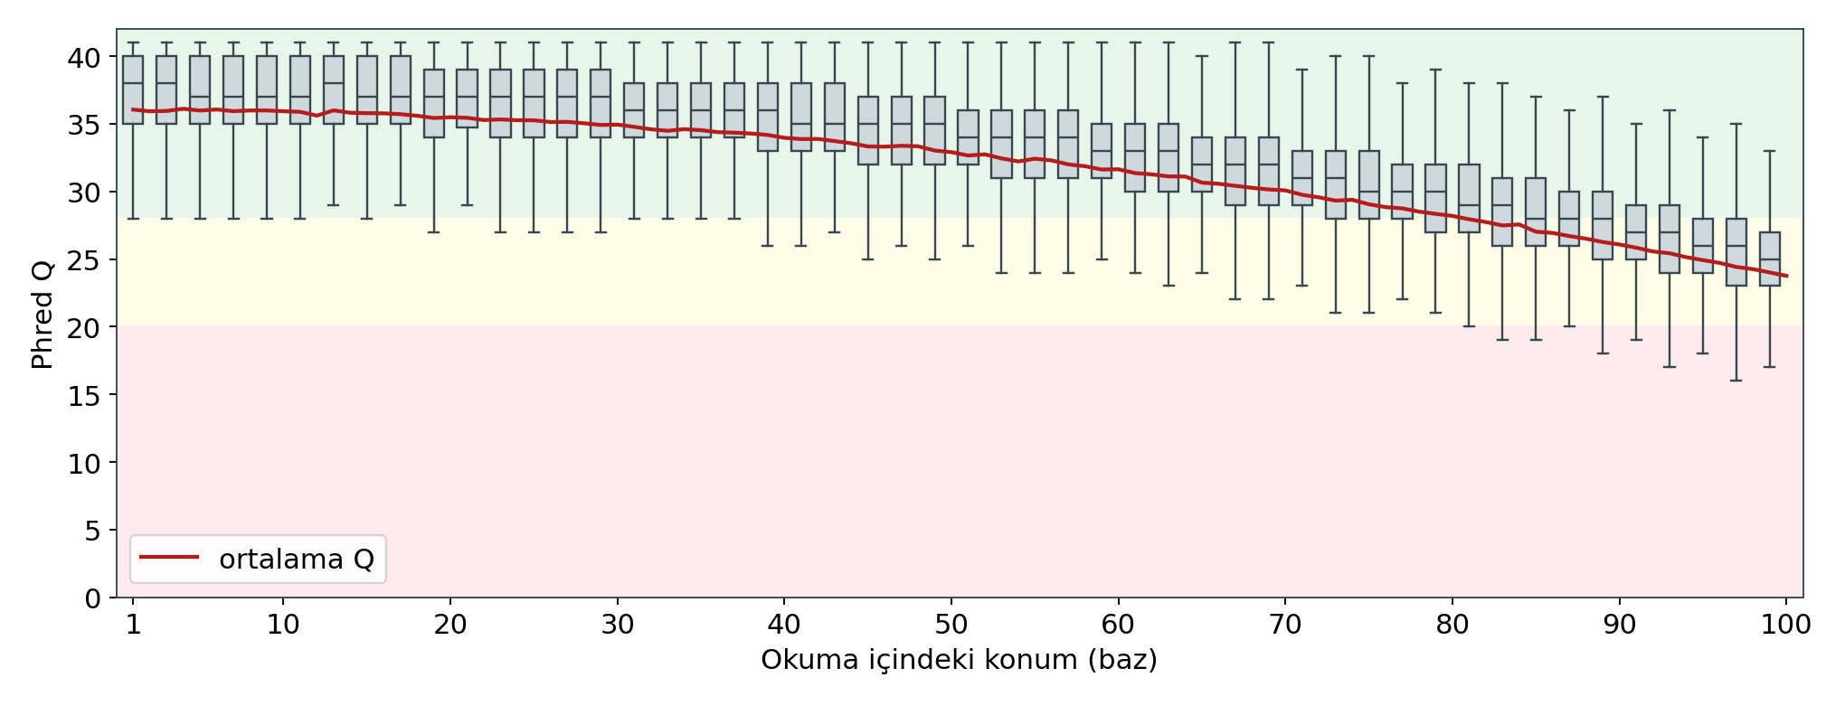
Konum bazlı kalite (notebook bölüm 3)
2000 okuma × 100 konum kalite matrisi (her 2. konum çizildi); kutular çeyrekler, kırmızı çizgi ortalama; yeşil / sarı / kırmızı bantlar: Q ≥ 28 / 20–28 / < 20
Biyoenformatiğe Giriş · Hafta 4: FASTQ ve kalite kontrol
16
Notes:
Kalite matrisi numpy ile (2000, 100) boyutunda; her sütun bir konum. Ortalama Q 1. konumda 36.0'dan 100. konumda 23.8'e düşüyor (Python ile hesaplandı). Kutuların alt bıyıkları ise daha erken sarı bölgeye iniyor: düşük kaliteli okumaların etkisi. Bu grafik FastQC'nin 'Per base sequence quality' modülünün aynısı. Not: notebook'taki orijinal grafikte x ekseni etiketleri kutu sırası (1, 3, 5…) olarak çıkıyordu; slayttaki sürüm gerçek baz konumlarıyla yeniden çizildi.

Slide 17
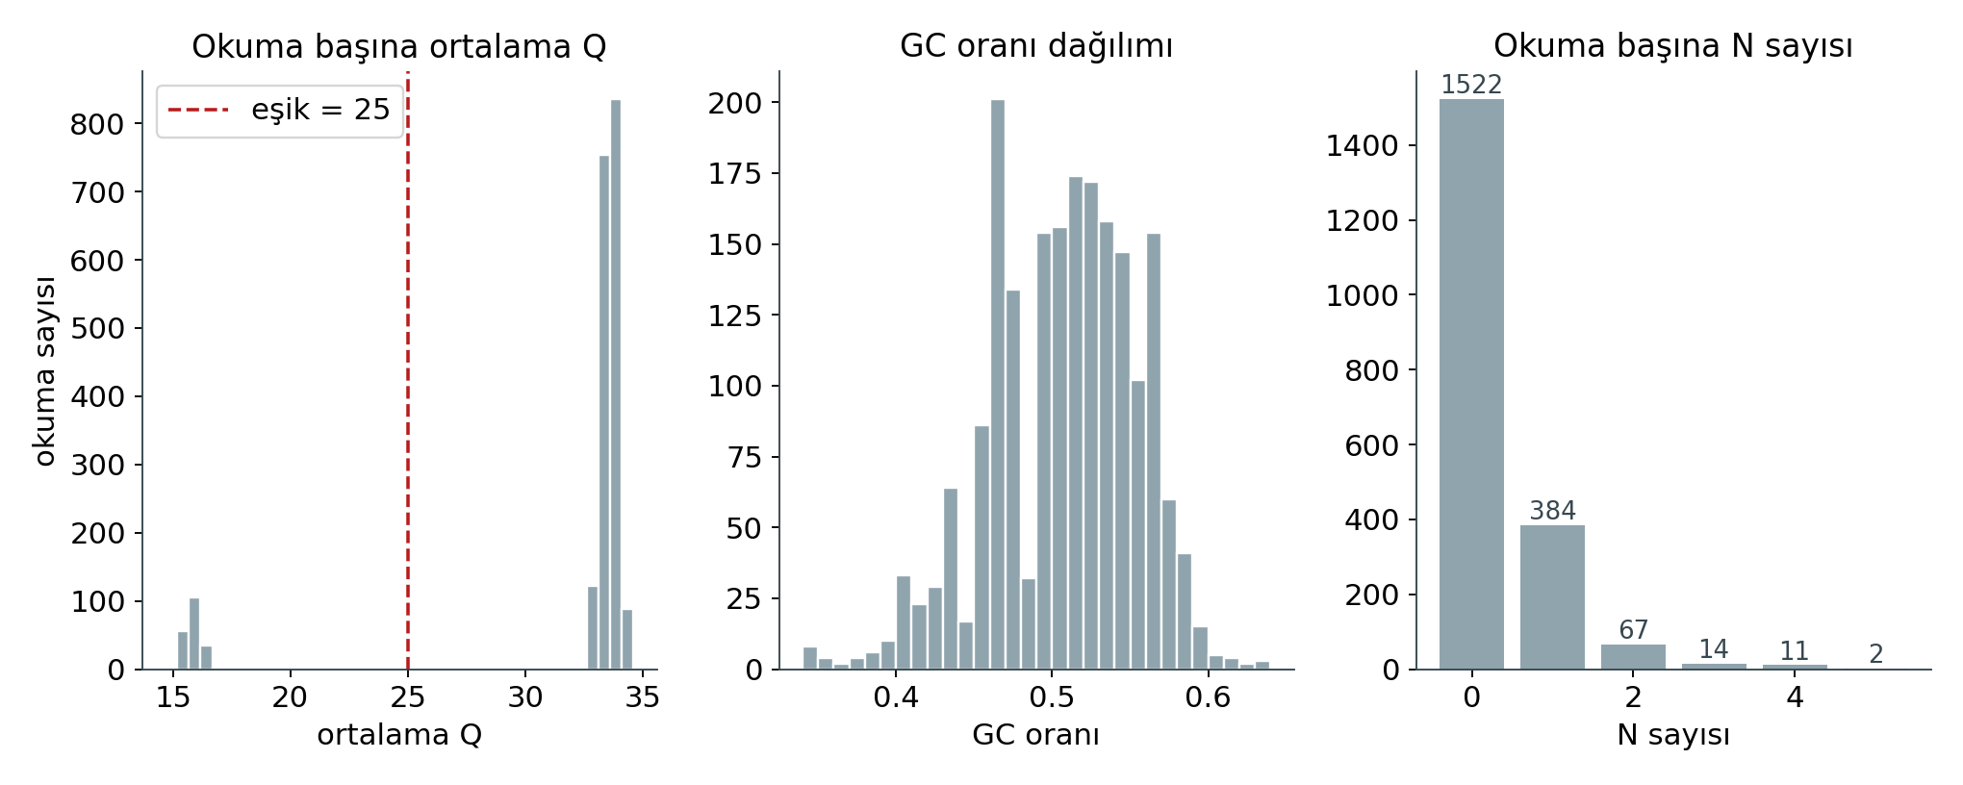
Okuma başı kalite, GC ve N dağılımı
Ortalama Q iki tepeli (~33–35 ve ~15–17); Q < 25: %10.0 (199 okuma) · GC ~0.5 çevresinde tek tepe → kirlilik yok · N: 1522 okumada 0, yalnız 27 okumada 3–5
Biyoenformatiğe Giriş · Hafta 4: FASTQ ve kalite kontrol
17
Notes:
Sol panel: 199 okumanın (yüzde 10) ortalama Q'su 25'in altında; bunlar boru hattında elenecek. Orta panel: GC dağılımının tek tepeli olması başka bir organizmadan kirlilik olmadığını düşündürür; iki tepe görülseydi bakteri veya adaptör dimeri kirliliğinden şüphelenirdik. Sağ panel: N içeren okumaların çoğunda yalnız 1–2 N var, N > 2 filtresi en fazla 27 okumayı etkileyebilir. Bu üç histogram FastQC'nin 'Per sequence quality', 'Per sequence GC content' ve 'Per base N content' modüllerine karşılık gelir. Kalite dağılımındaki ikinci tepe sentetik veride kasıtlı olarak oluşturulan düşük kaliteli okumalar. Gerçek veride bu tür bir tepe genellikle akış hücresinin (flow cell) belirli bir bölgesindeki sorunları gösterir.

Slide 18
Gerçek dünyada: FastQC modülleri ve anlamları
FastQC modülü | Neye bakar? | Kırmızı bayrak | Bu derste
Per base sequence quality | Konum başına Q dağılımı | 3' uçta Q < 20 | g04 grafiği
Per sequence quality | Okuma başına ortalama Q | Düşük Q tepesi | p04 sol panel
Per sequence GC content | Okuma GC dağılımı | İki tepe, kayma | p04 orta panel
Per base N content | Konum başına N oranı | N > %5 | p04 sağ panel
Sequence length distribution | Okuma uzunlukları | Beklenmeyen uzunluklar | Kırpma sonrası
Adapter content | Adaptör k-merleri | 3' uçta artan eğri | ​adaptor_konumu
Sequence duplication levels | Aynı okumaların oranı | PCR fazlalığı | —
Tipik boru hattı: FastQC (rapor) → fastp / Trimmomatic / cutadapt (kırpma) → FastQC (tekrar) → MultiQC (çok örneği tek raporda toplama).
Biyoenformatiğe Giriş · Hafta 4: FASTQ ve kalite kontrol
18
Notes:
Bu slayt, kendi yazdığımız kodun endüstri araçlarındaki karşılıklarını gösteriyor. Laboratuvarlarda öğrenciler bu araçların adlarıyla karşılaşacak. Duplikasyon modülünü bu derste yapmıyoruz; RNA-seq'te yüksek duplikasyonun normal olabileceğini (yüksek ifade edilen genler) belirtin.

Slide 19
3
Kırpma ve filtreleme algoritmaları
Adaptör kırpma → kayan pencere kırpma → uzunluk filtresi → kalite filtresi
Notes:
Üçüncü saatin başı. Grafiklerde gördüğümüz sorunları çözen algoritmaları önce elle, sonra kodla yazacağız.

Slide 20
Okuma temizleme boru hattı
Ham FASTQ
2000 okuma × 100 bp
Adaptör kırpma
​AGATCGGAAGAGC; 150 okumada bulundu
Kayan pencere
w = 4, ortalama Q < 25 → kes
Uzunluk filtresi
≥ 50 bp; 207 okuma elendi
Kalite + N filtresi
ortalama Q ≥ 25, N ≤ 2
Temiz okumalar
1793 okuma, 165 543 baz
Sıra önemli: önce adaptör (yapay dizi), sonra kalite
Kırpma okumayı kısaltır; filtre okumayı atar — her adımda kaç okumanın elendiğini kaydedin
Kısa okumalar (< 50 bp) genomda birden çok yere hizalanabilir
Biyoenformatiğe Giriş · Hafta 4: FASTQ ve kalite kontrol
20
Notes:
Boru hattının sırasını tartışın: kalite kırpması önce yapılırsa, adaptörün yalnız bir kısmı kalabilir ve adaptör araması başarısız olur. Kısa okumaların neden atıldığını sorun: 20 bazlık bir okuma 3 Gbp genomda rastgele birçok yere eşleşebilir (4^20 ≈ 10^12, ama tekrar bölgeleri var).

Slide 21
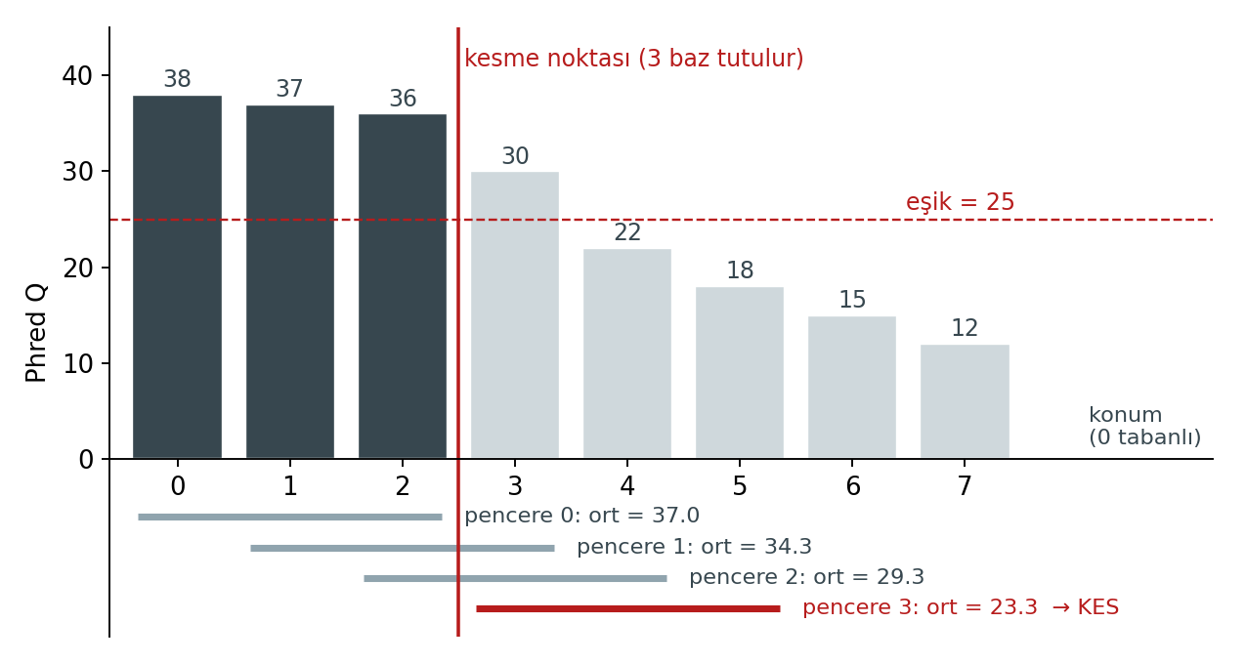
Kayan pencere kırpma: elle
Çözümlü örnek
Soru Q = [38, 37, 36, 30, 22, 18, 15, 12], pencere w = 3, eşik = 25. Okuma 5'→3' taranıyor; ortalaması eşiğin altına ilk düşen pencerenin başından kesilecek. Kaç baz tutulur?
Pencere 0: (38 + 37 + 36)/3 = 37.0 → devam
Pencere 1: (37 + 36 + 30)/3 = 34.3 → devam
Pencere 2: (36 + 30 + 22)/3 = 29.3 → devam
Pencere 3: (30 + 22 + 18)/3 = 23.3 < 25 → kes
Tutulan uzunluk = 3 (konum 0, 1, 2)
Not: Q = 30 olan 3. baz da atıldı (pencere etkisi)
Sonuç ​kayan_pencere_kirp([38, 37, 36, 30, 22, 18, 15, 12], w=3, esik=25) → 3. Pencere tek bir kötü bazın gürültüsünü yumuşatır ama kesme noktasını biraz erkene çeker.
Biyoenformatiğe Giriş · Hafta 4: FASTQ ve kalite kontrol
21
Notes:
Öğrencilere w = 1 ile sonucu sorun: ilk Q < 25 olan baz 4. konum (22) → 4 baz tutulur. w büyüdükçe algoritma tekil düşüşlere daha az duyarlı olur. Trimmomatic'in SLIDINGWINDOW:4:15 gibi parametreleri bu algoritmanın aynısıdır. Hesap Python ile doğrulandı.

Slide 22
Kayan pencere kırpma: kod
def kayan_pencere_kirp(kalite, w=4, esik=25):
'''Tutulacak uzunluğu döndürür.'''
for i in range(len(kalite) - w + 1):
if sum(kalite[i:i + w]) / w < esik:
return i
return len(kalite)
print("Elle örnek:",
kayan_pencere_kirp([38, 37, 36, 30, 22, 18, 15, 12],
w=3, esik=25))
# O(n) sürüm: pencere toplamını kaydırarak güncelle
def kayan_pencere_hizli(q, w=4, esik=25):
s = sum(q[:w])
for i in range(len(q) - w + 1):
if i > 0:
s += q[i + w - 1] - q[i - 1]
if s < esik * w:
return i
return len(q)
Naif sürüm: her pencerede sum → O(n·w)
Hızlı sürüm: çıkan bazı çıkar, gireni ekle → O(n)
​s < esik * w: bölme yerine çarpma (tamsayı karşılaştırma)
Ders verisinde varsayılan w = 4, eşik = 25
2000 okumanın 1258'i bu adımda kısaldı
Çıktı
Elle örnek: 3
Biyoenformatiğe Giriş · Hafta 4: FASTQ ve kalite kontrol
22
Notes:
Kayan toplam (running sum) tekniği hafta 2'deki kayan pencere GC hesabında da kullanılabilir; aynı fikir. İki sürümün aynı sonucu verdiğini bir assert ile test etmelerini isteyin. 1258 sayısı veriden hesaplandı: ham okumalara yalnız bu adım uygulandığında 100'den kısa kalan okuma sayısı.

Slide 23
Adaptör arama: elle
Çözümlü örnek (yeni) — kısmi eşleşme ve uyumsuzluk toleransı
Soru Adaptör AGATCGGAAGAGC (13 nt). ACGTACGTTTGACAGATCGGAAGAGCACAC okumasında adaptör nerede başlar? Kurallar: en az 5 baz örtüşme; parça ≥ 8 baz ise 1 uyumsuzluk, daha kısaysa 0 uyumsuzluk.
Her i için okuma[i:i+13] ile adaptörün aynı uzunluktaki başını karşılaştır
i = 0: ACGTACGTTTGAC → 9 uyumsuzluk; i = 11: 9; i = 12: 11
i = 13: AGATCGGAAGAGC → 0 uyumsuzluk → adaptör başı = 13
Tutulan kısım: okuma[:13] = ACGTACGTTTGAC
Okumanın sonunda kısmi adaptör: TTTTTTTTTTAGATC → i = 10 (5 baz, tam eşleşme)
Tek uyumsuzluklu kısa parça (AGTTC) kabul edilmez → 15 (kesme yok)
Sonuç Rastgele 100 bp okumalarda (20 000 simülasyon) yanlış pozitif oranı %0.18: kısa (5–7 nt) tam eşleşmeler şans eseri olur (4⁻⁵ ≈ 0.001). Ders verisinde 150 okumada adaptör bulundu (konum 55–95).
Biyoenformatiğe Giriş · Hafta 4: FASTQ ve kalite kontrol
23
Notes:
Algoritma O(n·m); n okuma, m adaptör uzunluğu. min_ortusme'yi küçültmek duyarlılığı artırır ama yanlış pozitifleri de artırır; bu klasik bir duyarlılık–özgüllük dengesi (hafta 14). Gerçek araçlar (cutadapt) hizalama tabanlı ve hata oranı parametreli arama yapar. Simülasyon ve tüm konumlar Python ile doğrulandı.

Slide 24
Adaptör kırpma: kod
ADAPTOR = "AGATCGGAAGAGC" # Illumina TruSeq başlangıcı
def adaptor_konumu(dizi, adaptor=ADAPTOR,
min_ortusme=5, max_hata=1):
dizi = str(dizi)
for i in range(len(dizi) - min_ortusme + 1):
parca = dizi[i:i + len(adaptor)]
hata = sum(a != b for a, b in zip(parca, adaptor))
if hata <= (max_hata if len(parca) >= 8 else 0):
return i
return len(dizi)
ornek = "ACGTACGTTTGACAGATCGGAAGAGCACAC"
k = adaptor_konumu(ornek)
print("Adaptör başlangıcı:", k, "->", ornek[:k])
​zip kısa olanın boyunda durur → okumanın sonunda adaptörün yalnız başı karşılaştırılır
Kısa parçada (< 8) uyumsuzluk yok → yanlış pozitif azalır
Bulunamazsa len(dizi) → okuma[:len] hiçbir şey kesmez
Karmaşıklık O(n·m)
Çıktı
Adaptör başlangıcı: 13 -> ACGTACGTTTGAC
Biyoenformatiğe Giriş · Hafta 4: FASTQ ve kalite kontrol
24
Notes:
zip hilesini açıklayın: notebook'taki sürüm adaptor[:len(parca)] ile açıkça kesiyor; zip aynı işi örtük yapıyor. İki sürümün 2000 okumanın tamamında aynı sonucu verdiği Python'da doğrulandı. Bulunamama durumunda uzunluğun döndürülmesi, çağıran kodda özel durum kontrolü gerektirmeyen şık bir tasarım.

Slide 25
Temizleme fonksiyonu ve neden sayacı
def temizle(okuma, min_uzunluk=50, min_ort_q=25):
okuma = okuma[:adaptor_konumu(okuma.seq)]
q = okuma.letter_annotations["phred_quality"]
okuma = okuma[:kayan_pencere_kirp(q)]
if len(okuma) < min_uzunluk:
return None, "kısa"
q = okuma.letter_annotations["phred_quality"]
if sum(q) / len(q) < min_ort_q:
return None, "düşük kalite"
if okuma.seq.count("N") > 2:
return None, "N fazla"
return okuma, "geçti"
neden = Counter(d for _, d in map(temizle, okumalar))
print(dict(neden))
​SeqRecord dilimi dizi + kaliteyi birlikte keser
Fonksiyon (okuma, neden) döndürür → neden sayacı tutulabilir
Filtre sırası: uzunluk → kalite → N
Temiz okumalar: SeqIO.write(sonuc, "temiz_okumalar.fastq", "fastq")
Çıktı
{'geçti': 1793, 'kısa': 207}
Biyoenformatiğe Giriş · Hafta 4: FASTQ ve kalite kontrol
25
Notes:
(okuma, neden) döndürmek iyi bir tasarım: hangi filtrenin kaç okuma attığını raporlayabiliyoruz. Bu, boru hattı hatalarını ayıklamanın en kolay yoludur.

Slide 26
Boru hattının etkisi: ham ve temiz okumalar
Ölçüt | Ham | Temiz | Değişim
Okuma sayısı | 2000 | 1793 | −207 (−%10.4)
Toplam baz | 200 000 | 165 543 | −%17.2
Ortalama uzunluk | 100.0 | 92.3 | 165 543 / 1793
Ortalama Q | 31.84 | 34.17 | +2.33
Q ≥ 30 baz oranı | %71.6 | %84.0 | +12.4 puan
Toplam beklenen hata (Σ E) | 1375 | 234 | −%83
E > 1 olan okuma oranı | %11.4 | %0.17 | ≈ 68 kat azalma
207 okumanın 199'u başlangıçta ortalama Q < 25 olan okumalardı: kayan pencere onları 50 bazın altına kırptığı için "kısa" gerekçesiyle elendiler → "düşük kalite" filtresine hiç ulaşan olmadı.
Biyoenformatiğe Giriş · Hafta 4: FASTQ ve kalite kontrol
26
Notes:
İlk beş satır notebook çıktısı; son iki satır ve 199 sayısı aynı boru hattı Python'da yeniden çalıştırılarak hesaplandı. Ana mesaj: bazların yalnızca yüzde 17'sini atarak beklenen hataların yüzde 83'ünü temizledik. Öğrencilere sorun: filtre sayaçlarında 'düşük kalite' neden sıfır? Cevap alt kutuda.

Slide 27
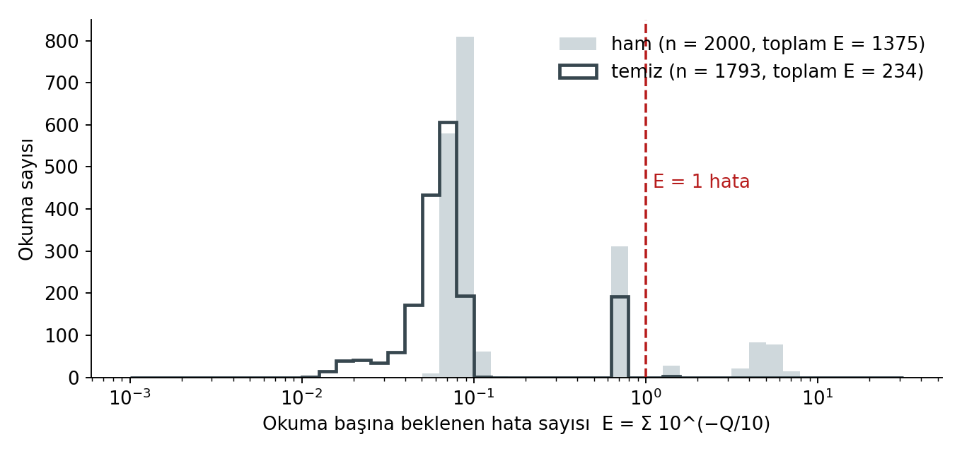
Okuma başına beklenen hata: önce / sonra
x ekseni logaritmik: E = Σ 10^(−Q/10)
Ham verideki E ≈ 3–10 kümesi: düşük kaliteli okumalar → tümü elendi
E ≈ 0.7 kümesi: kırpılan ama tutulan okumalar
Temizde E > 1 olan okuma: 3 (1793 içinde, %0.17)
Toplam E: 1375 → 234
Biyoenformatiğe Giriş · Hafta 4: FASTQ ve kalite kontrol
27
Notes:
Bu grafik notebook'ta yok; beklenen hata ölçütünü görselleştirmek için eklendi. Üç küme sentetik verinin nasıl üretildiğini de ele veriyor: iyi okumalar, uçları kötü okumalar ve baştan sona kötü okumalar. Gerçek veride dağılım daha süreklidir.

Slide 28
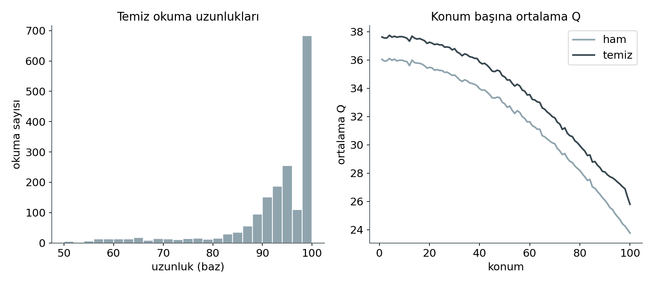
Kalite ve uzunluk: önce / sonra
Temiz okuma uzunlukları 50–100; %38'i hiç kırpılmadı (100 bp tepe)
Ortalama Q her konumda ~2 birim arttı
3' uçta düşüş sürüyor: kırpma eşiği (25) konum ortalamasını değil, pencereyi denetler
Kırpma sonrası tekrar QC: boru hattı doğrulaması
Biyoenformatiğe Giriş · Hafta 4: FASTQ ve kalite kontrol
28
Notes:
Sağ paneldeki temiz eğrinin son konumlarda hâlâ 26 civarına inmesini tartışın: bu konumlarda kalan okumalar uçları görece iyi okumalar, ama ortalama yine düşüyor. %38 değeri histogramdaki 100 bp tepesinden (yaklaşık 680 okuma / 1793) okunuyor. Alıştırma 3'teki 5' uç kırpması sonuçları neredeyse hiç değiştirmiyor (toplam baz 165 539).

Slide 29
4
Kapsama: Lander–Waterman modeli
Kaç okuma yeterli? Rastgele parçalardan genomun ne kadarını görürüz?
Notes:
Son bölüm: kaç okuma yeterli sorusu. Poisson dağılımını hatırlatın; olasılık dersiyle bağlantı kurun.

Slide 30
Ortalama kapsama ve okunmamış bazlar
Çözümlü örnek
Soru C = N·L/G ve Poisson varsayımıyla bir bazın hiç okunmama olasılığı e^(−C). Üç senaryo için C'yi, okunmamış baz oranını ve beklenen okunmamış baz sayısını bulun.
Bakteri: C = 2 000 000 × 150 / 5 000 000 = 60×
e^(−60) = 8.8 × 10⁻²⁷ → okunmamış baz beklentisi ≈ 0
Ders verisi: C = 2000 × 100 / 5000 = 40×; e^(−40) = 4.2 × 10⁻¹⁸
Yetersiz: C = 10 000 × 100 / 5 000 000 = 0.2×
e^(−0.2) = 0.819 → 5 Mbp'nin ≈ 4.09 M bazı hiç okunmaz
Senaryo | N | L | G | C | e^(−C)
Bakteri | 2 000 000 | 150 | 5 Mbp | 60× | 8.8e−27
Ders verisi | 2 000 | 100 | 5 kbp | 40× | 4.2e−18
Yetersiz | 10 000 | 100 | 5 Mbp | 0.2× | 0.819
Sonuç Model: okuma başlangıçları genom boyunca düzgün ve bağımsız → bir bazı kapsayan okuma sayısı ~ Poisson(C). Gerçekte GC'ce zengin/fakir ve tekrarlı bölgeler daha az kapsanır.
Biyoenformatiğe Giriş · Hafta 4: FASTQ ve kalite kontrol
30
Notes:
Lander–Waterman (1988) modeli genom projelerinin planlanmasında kullanılan ilk nicel modeldir. Poisson varsayımının kaynağını açıklayın: çok sayıda okuma (N büyük), her birinin belirli bir bazı kapsama olasılığı küçük (L/G). Notebook bölüm 5'in çıktısıyla aynı sayılar.

Slide 31
İnsan genomu için ne kadar dizileme?
Çözümlü örnek (yeni) — alıştırma 5 ve uzantısı
Soru 3 Gbp'lik genomun %99.9'undan fazlasının en az bir kez okunması için minimum kapsama nedir? 150 bp okumalarla kaç okuma gerekir? 30× kapsamada kaç baz okunmadan kalır?
Koşul: e^(−C) < 0.001 → C > ln(1000) = 6.91×
N = C·G / L = 6.91 × 3×10⁹ / 150 ≈ 1.38 × 10⁸ okuma
Çift uçlu (2 × 150): ≈ 6.9 × 10⁷ okuma çifti
30×: beklenen okunmamış baz = 3×10⁹ × e^(−30) ≈ 2.8 × 10⁻⁴
Yani model 30×'te okunmamış baz öngörmez; pratikte yine de boşluklar kalır
Sonuç Tespit için ~7× yeterli; ama varyant çağırma için her konumda birden çok okuma gerekir (sonraki slayt: 30×'te kapsama 20–40 arasında yoğunlaşır). Klinik insan genomu standardı ≈ 30×.
Biyoenformatiğe Giriş · Hafta 4: FASTQ ve kalite kontrol
31
Notes:
Neden 30×? Heterozigot bir varyantı güvenle görmek için her alelden birkaç okuma gerekir; ayrıca kapsama gerçekte Poisson'dan daha değişkendir (aşırı dağılım). Sonraki slaytın üst panelinde C = 5'te bir bazın 0 kez okunma olasılığı 0.0067; 2 veya daha az okunma olasılığı ise yaklaşık 0.125. Öğrencilere 3 Gbp × 0.001 = 3 Mbp'nin 6.9×'te hâlâ okunmadığını fark ettirin.

Slide 32
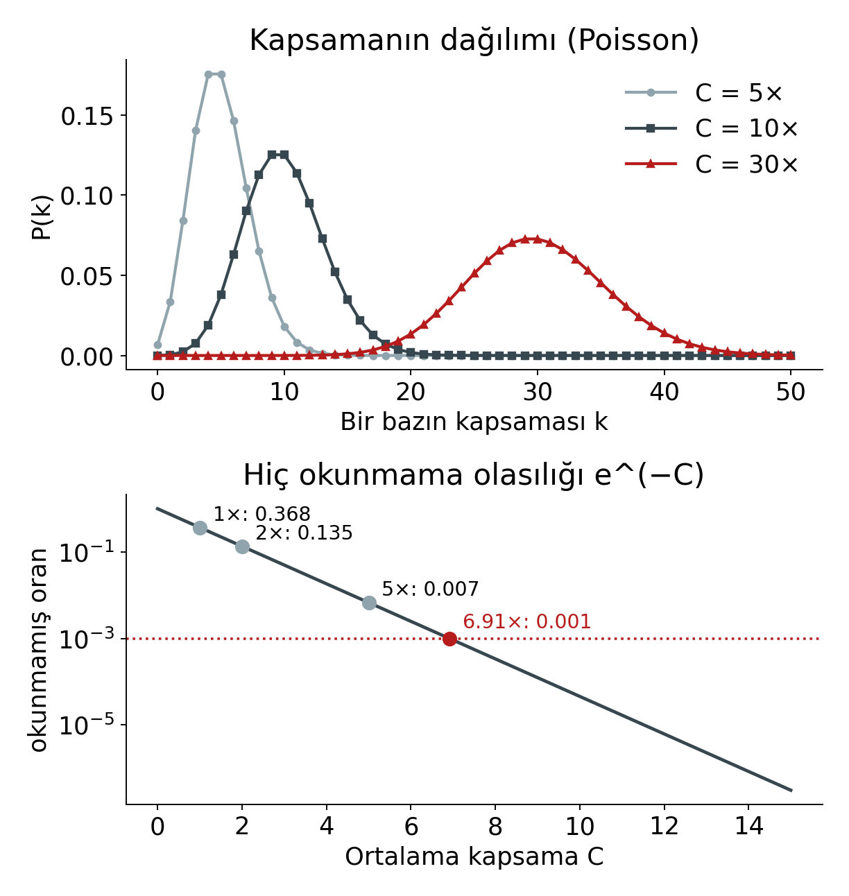
Poisson kapsama: dağılım ve okunmamış oran
Üst: bir bazı kapsayan okuma sayısı ~ Poisson(C); ortalama C, varyans C
C = 5×: P(0) = 0.0067, P(≤ 2) ≈ 0.125
C = 30×: kapsama çoğunlukla 20–40 arasında
Alt: e^(−C) logaritmik eksende doğru; 6.91×'te 0.001
Her +2.3× kapsama okunmamış oranı 10 kat azaltır (ln 10 ≈ 2.3)
Biyoenformatiğe Giriş · Hafta 4: FASTQ ve kalite kontrol
32
Notes:
Üst paneldeki eğrilerin C büyüdükçe genişlediğini gösterin: Poisson'da standart sapma √C'dir, yani 30×'te yaklaşık ±5.5. Alt panelde doğrusal düşüşün eğimini sorun: e^(−C) = 10^(−C/ln10) olduğundan her 2.3× artış bir basamak kazandırır. Gerçek verideki kapsama dağılımının Poisson'dan daha geniş olduğunu (aşırı yayılım) ve bu yüzden hedef kapsamanın daha yüksek seçildiğini vurgulayın.

Slide 33
Sık yapılan hatalar
Phred+64 ile karıştırmak
Ortalama Q'ya güvenmek
Kaliteyi ayrı kesmek
Eski Illumina (1.3–1.7) Phred+64 kullanır: h = 40. Phred+33 ile okunursa Q = 71 (!). Dosyada ; (59) gibi < 64 karakterler varsa kodlama +33'tür.
Logaritmik ölçekte ortalama yanıltır: [40, 40, 40, 10] → ortalama 32.5, etkin Q 16. Beklenen hatayı kullanın.
Diziyi kesip kaliteyi kesmemek uzunluk uyumsuzluğu yaratır. SeqRecord dilimi ikisini birlikte keser.
Önce kalite, sonra adaptör
@ ile kayıt ayırmak
Kapsamayı düzgün sanmak
Kalite kırpması adaptörün bir kısmını silerse kalan parça bulunamaz. Önce adaptör kırpılır.
​@ bir kalite karakteridir (Q = 31). FASTQ dörderli satırlarla okunmalı.
C = 30× her bazın 30 kez okunduğu anlamına gelmez: Poisson + GC ve tekrar yanlılığı.
Biyoenformatiğe Giriş · Hafta 4: FASTQ ve kalite kontrol
33
Notes:
Phred+64 kartındaki sayılar: ord('h') = 104; 104 − 64 = 40, 104 − 33 = 71. Phred+64'te ';' karakteri −5'e karşılık gelir, yani geçersizdir; bu yüzden < 64 karakter görmek kodlamayı ele verir. Biopython'da Phred+64 için format adı 'fastq-illumina'.

Slide 34
Laboratuvar alıştırmaları
Notebook: hafta04_fastq_kalite_kontrol.ipynb — çözümler notebook'un sonunda
Q = 25 olan bir bazın hata olasılığı ve kalite karakteri nedir? (P ≈ 0.0032, :)
150 bazlık, tüm bazları Q = 30 olan okumada beklenen hata ve en az bir hata olasılığı nedir? (0.150, 0.139)
​temizle fonksiyonuna okumanın başındaki Q < 20 bazları kesen bir adım ekleyip özet tabloyu yeniden üretin (1793 okuma, 165 539 baz)
Temiz okumalarda konum bazlı baz kompozisyonu (A, C, G, T) grafiğini çizin; rastgele genomda ne beklersiniz? (≈ 0.25)
3 Gbp'lik genomun %99.9'undan fazlasını kapsamak için gereken minimum ortalama kapsama nedir? (6.91×)
Ek: Filtreyi ortalama Q ≥ 25 yerine beklenen hata E ≤ 1 ile değiştirin; kaç okuma geçer?
Biyoenformatiğe Giriş · Hafta 4: FASTQ ve kalite kontrol
34
Notes:
Ek soru öğrencilerin kendi keşfi için; sonuç beklenen hata histogramından tahmin edilebilir. Alıştırma 4 için beklenen düz çizgiler notebook çözümündeki grafikle karşılaştırılabilir: tüm bazlar 0.2–0.3 aralığında dalgalanıyor. Çözümler notebook'un sonunda.

Slide 35
Özet ve sonraki hafta
FASTQ: @kimlik / dizi / + / kalite; kalite karakteri = chr(Q + 33)
Q = −10·log₁₀ P: Q20 = %99, Q30 = %99.9; +10 Q = 10 kat daha az hata
Beklenen hata E = Σ 10^(−Q/10); logaritmik ölçekte ortalama Q yanıltır
QC grafikleri: konum bazlı kalite, okuma başı kalite, GC, N, uzunluk
Boru hattı: adaptör → kayan pencere → uzunluk → kalite; ders verisinde Σ E −%83
Lander–Waterman: C = N·L/G, okunmamış oran e^(−C); %99.9 için ≥ 6.9×
Sonraki hafta Dizi analiz araçları: motif arama, PSSM, restriksiyon analizi, primer tasarımı (Bio.SeqUtils, Bio.motifs, Bio.Restriction)
Notes:
Temeller bloğunun son haftasına geçiyoruz. Gelecek hafta bugünkü temiz okumalara değil, plazmit dizisine döneceğiz: promotör kutularını PSSM ile arayacak, restriksiyon enzimleriyle sanal jel çizecek ve hafta 2'deki Tm hesaplarını primer tasarımında kullanacağız.

